Slide 1
«Я леплю из пластилина»

Slide 2
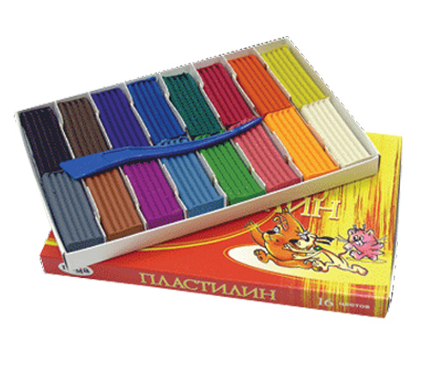
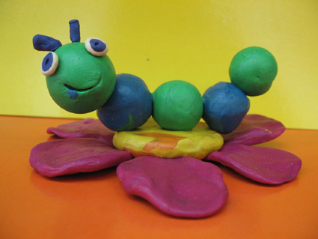
Я весь мир слепить готов-
Дом, машину, двух котов.
Я сегодня властелин –
У меня есть …

Slide 3
Лепка – это …
развитие речи и ознакомление с окружающим миром;
развитие фантазии и творчества;
личностное развитие;
эстетическое развитие.

Slide 4
Лепка в детском саду – вид изобразительной деятельности, в процессе которой дети изображают предметы окружающей действительности, создают пластический образ из мягких материалов (глины, пластилина и пр.)
Лепка:
Развивает у детей наблюдательность, чувство осязания;
Вырабатывает более полные образные представления;
Укрепляет зрительную память, мелкую мускулатуру рук;
Развивает воображение и творческие способности;
Отвечает возрастным особенностям детей, удовлетворяя их потребность в деятельности.

Slide 5
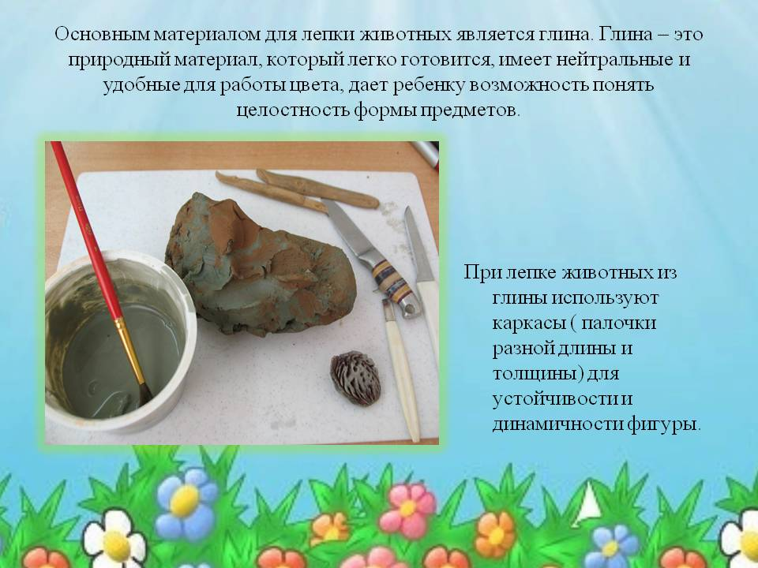

Slide 6
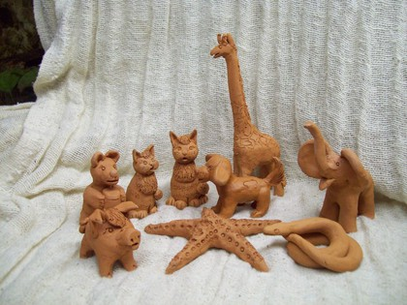
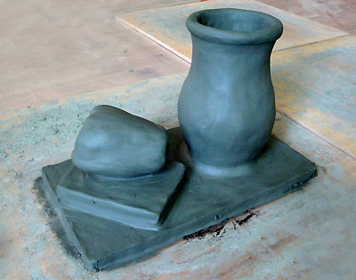
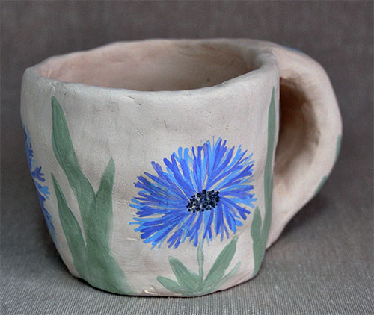

Slide 7
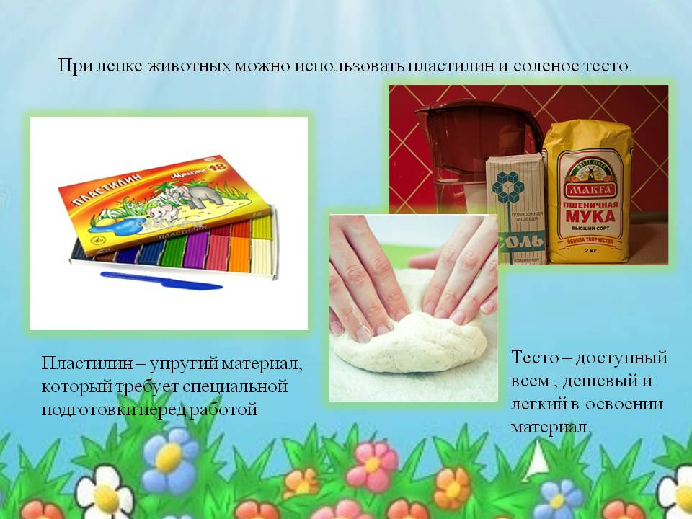

Slide 8
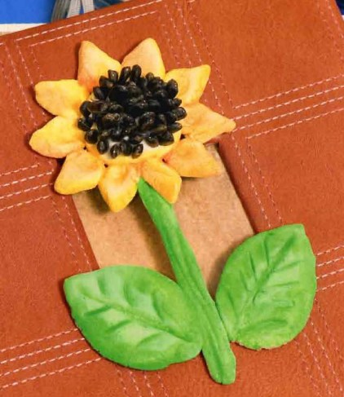
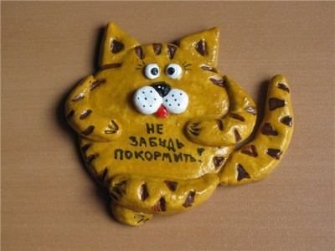

Slide 9
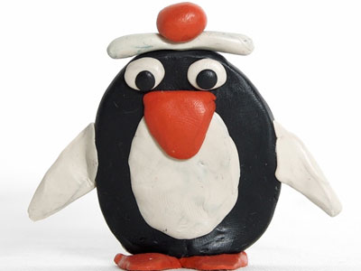
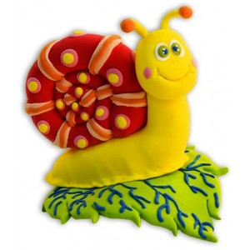
Лепка из пластилина
«Виды, способы и техники лепки в
детском саду»

Slide 10
Технику лепки составляет перечень тех действий руками, которыми дети постепенно овладевают
*Младший дошкольный возраст
- раскатывание;
- скатывание;
- вдавливание пальцем;
- прищипывание;
- сплющивание;
- оттягивание;
- присоединение.
*Средний дошкольный возраст
- примазывание;
- защипывание;
- вытягивание;
- сглаживание
*Старший дошкольный возраст
- Совершенствование техники лепки;
- использование знакомых приемов лепки

Slide 11
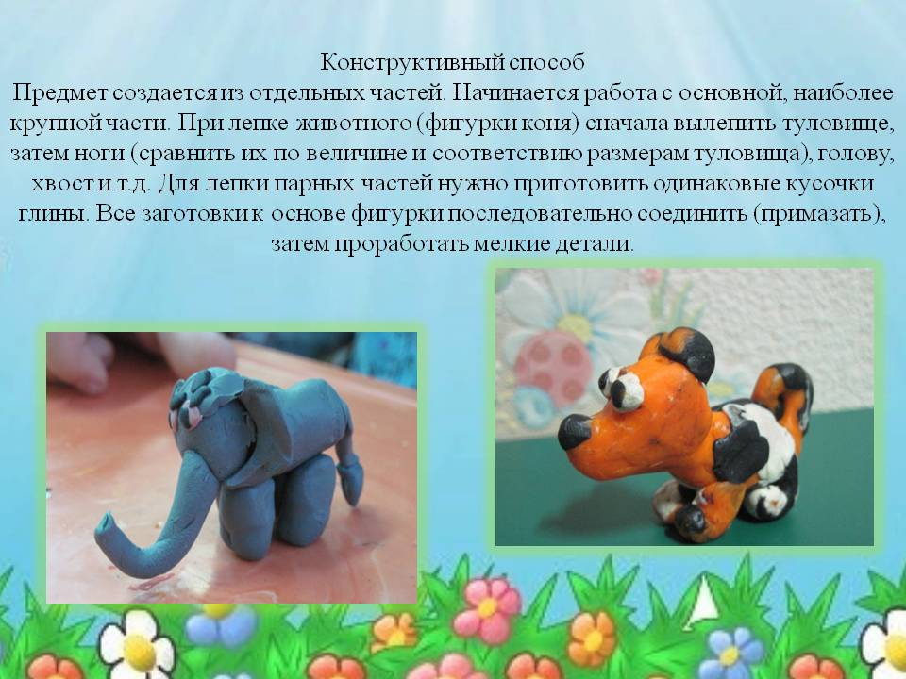

Slide 12
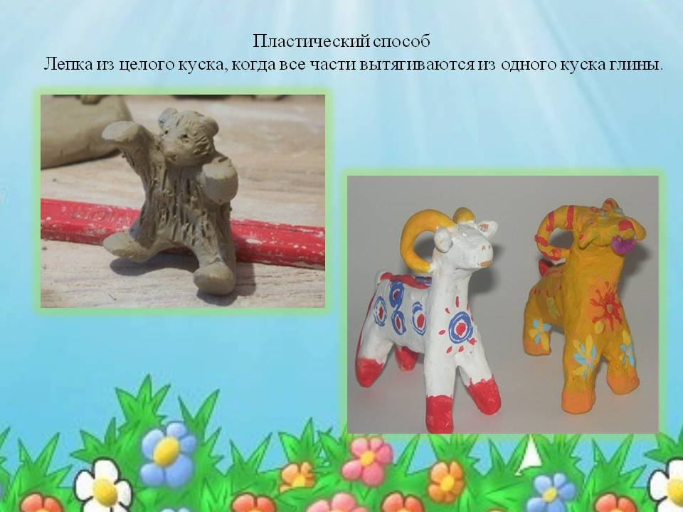

Slide 13
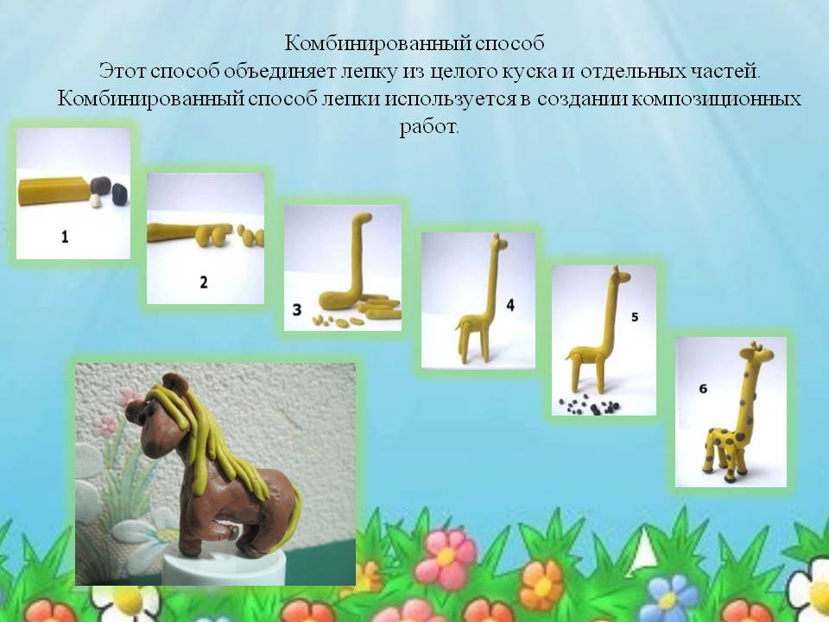

Slide 14
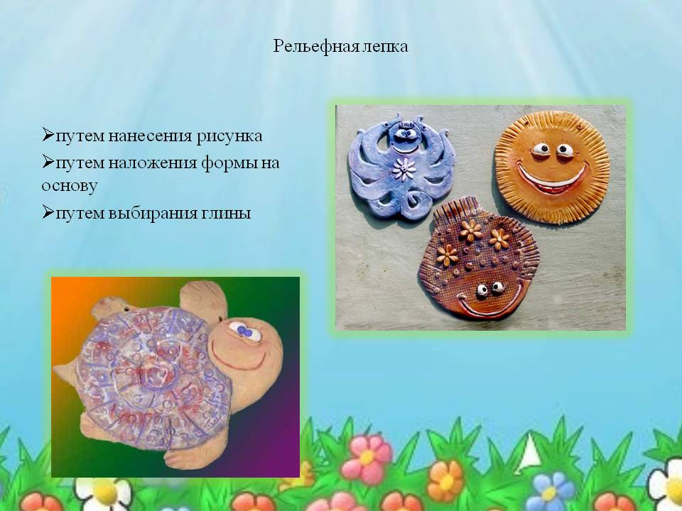

Slide 15
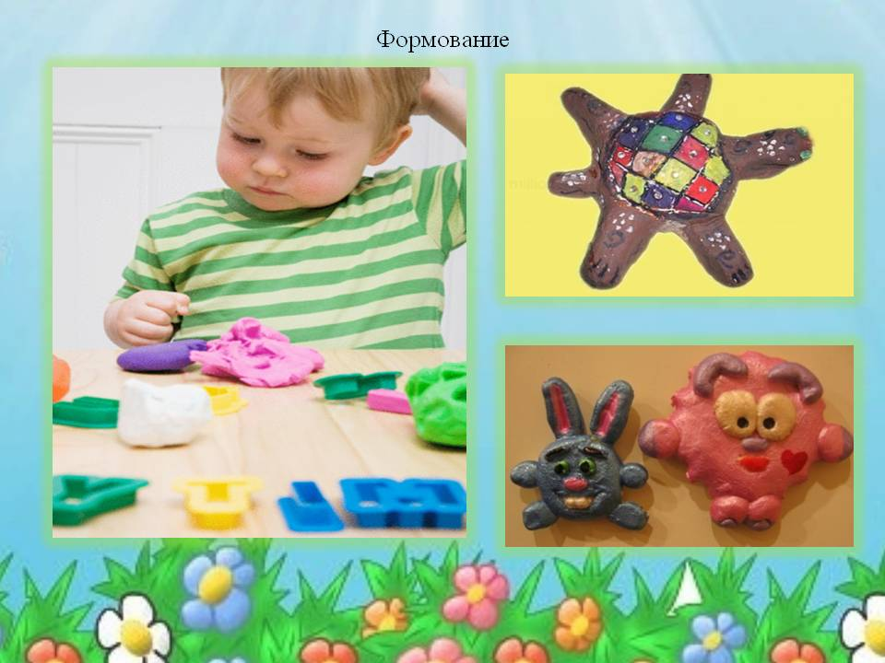

Slide 16
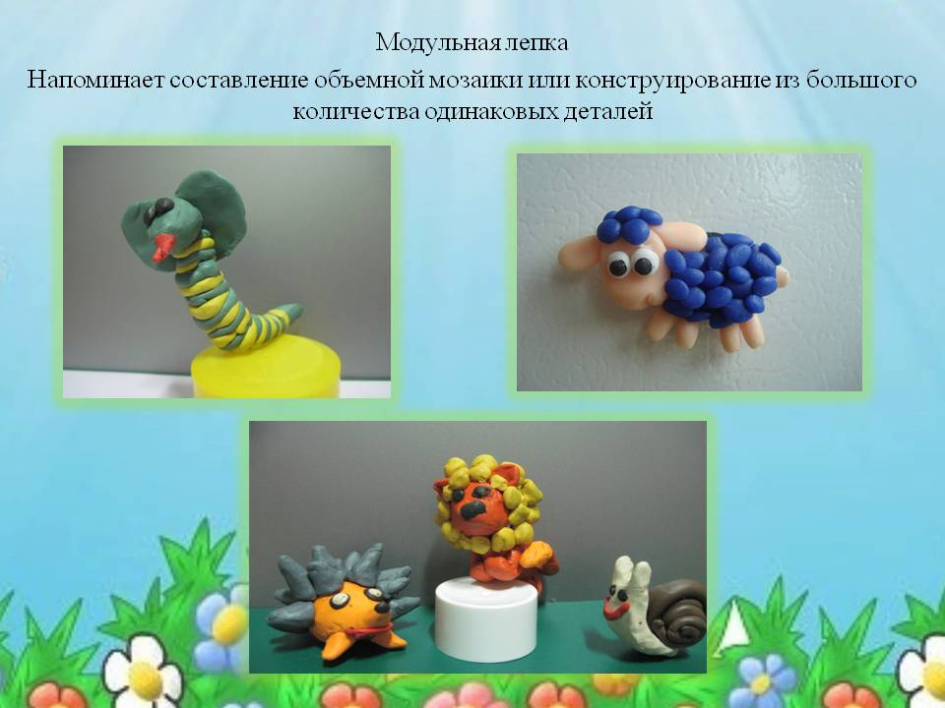

Slide 17
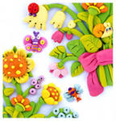
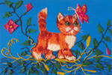

Что такое « Пластилинография »?
Пластилинография — это нетрадиционная техника лепки, которая выражается в «рисовании» пластилином более или менее выпуклых по объёму (барельефных) изображений на горизонтальной поверхности

Slide 18
Материалы, используемые в пластилинографии
Пластилин (разных цветов).
Пластиковые дощечки для выполнения работ.
Стеки.
Картон (однотонный и цветной),желательно плотный.
Можно также творчески использовать любые плотные поверхности: дерево, стекло, пластик.
Бросовый материал - для создания игровых фантазийных изображений: бумага разной фактуры , фантики от конфет, семечки, зернышки, пуговицы, пластиковые ёмкости и т.д.

Slide 19
Производные приёмы «Азбуки лепки» для «рисования» - выполнения пластилинографических изображений
Сплющивание.
Расплющивание.
Налепливание.
Прижимание.
Придавливание.
Примазывание.
Намазывание.
Размазывание.

Slide 20
«Азбука лепки»
Приём скатывания
Приём раскатывания

Slide 21
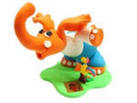
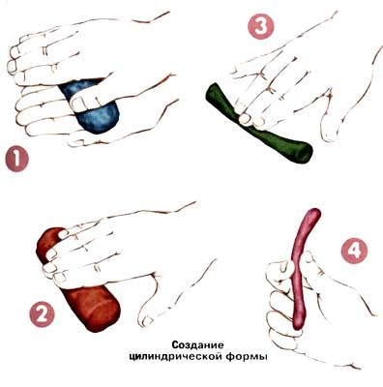
«Азбука лепки» - приём раскатывания формы цилиндра: играем с «колбаской»
Совместно с детьми, выполняем движения ладонями рук вперед - назад ( до получения детали нужной формы и размера ) .

Slide 22
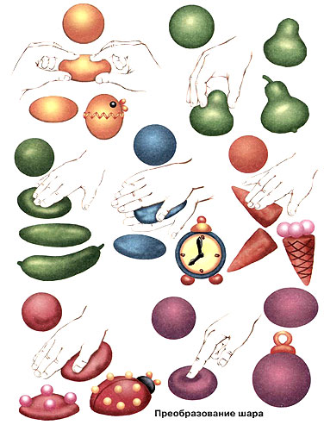
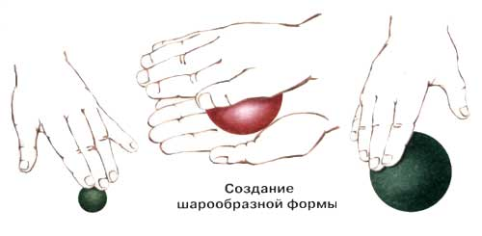
«Азбука лепки» - приём скатывания формы шара: играем с пластилином в «Волшебный колобок»
Слегка вытянуть с обеих сторон и раскатать овоид или эллипс- воздушный шарик, дыня.
Оттянуть с одной стороны- груша, матрёшка.
Сплющить между ладонями в диск-колесо, лепёшка.
Раскатать в конус- мороженое, пирамида.
Сплющить с одной стороны в полусферу- пряники, жуки.
Сделать углубление пальцами или карандашом - шляпка гриба, чашка, ваза.

Slide 23
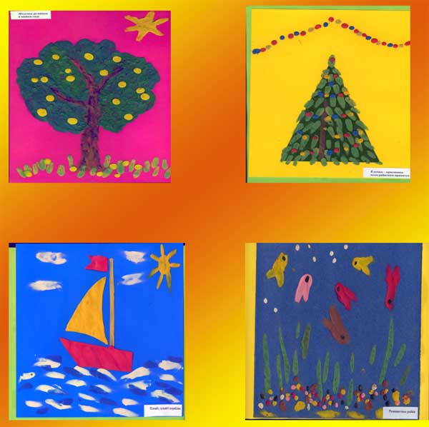
Мы волшебным пластилином создаём свои картины!

Slide 24
Спасибо за внимание!!!

